Slide 1





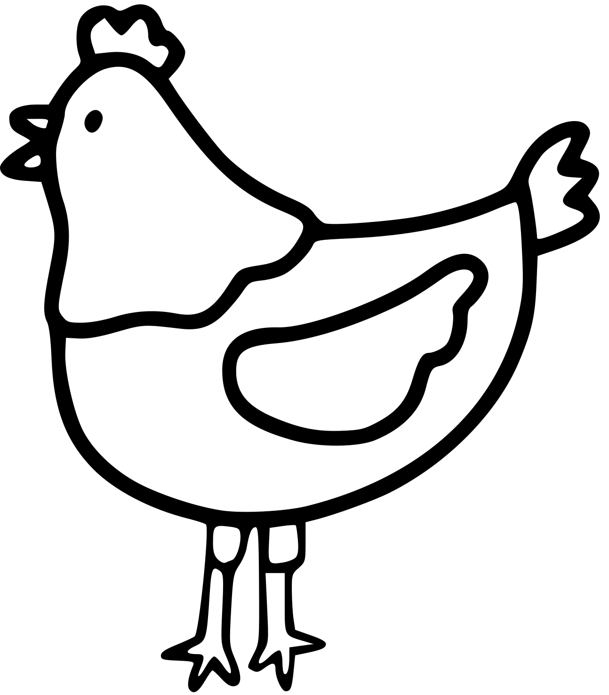








Mamíferos
Tienen pelo o pelaje, las hembras producen leche para alimentar a sus crías.
Reptiles
Aves
Cuerpo cubierto de escamas, la mayoría pone huevos, son de sangre fría.
Tienen plumas, la mayoría puede volar, ponen huevos.
Animales Vertebrados
Peces
Anfibios
Viven en el agua, tienen branquias para respirar, cuerpo cubierto de escamas.
Viven en el agua y en la tierra, pasan por una metamorfosis, piel húmeda.

Slide 2









Artrópodos
Los artrópodos son un grupo diverso de animales invertebrados que se caracterizan por tener un exoesqueleto, un cuerpo segmentado y apéndices articulados.
Equinodermos
Moluscos
Cuerpo cubierto de placas duras, simetría radial.
Animales Invertebrados
Cuerpo blando, algunos tienen conchas.
Cnidarios
Anélidos
Tienen células urticantes para capturar presas.
Cuerpo segmentado.

Slide 3
Nombre:
Fecha:
COMPRENSIÓN LECTORA
Los animales
Los animales pueden clasificarse según si tienen o no columna vertebral.
  Vertebrados: tienen columna vertebral y huesos. Se dividen en 5 grupos: mamíferos, aves, reptiles, anfibios y peces. Poe ejemplo, perro, serpiente, pingüino, tiburón...
  Invertebrados: no tienen columna vertebral. Son la mayoría de los animales del planeta e incluyen insectos, arañas, moluscos, estrellas de mar y más. Por ejemplo, mariposa, mosca, pulpo, cangrejo...
Los vertebrados tienen un esqueleto interno que les da forma y protege sus órganos. Los invertebrados pueden tener concha, caparazón o un cuerpo blando.
Un dato curioso es que la jirafa, aunque tenga un cuello muy largo, tienen el mismo número de vértebras que los seres humanos: siete. Otro ejemplo son los tiburones, que son peces, pero no tienen huesos, sino un esqueleto de cartílago, más ligero y flexible.
Algunos invertebrados son realmente sorprendentes, la mariposa puede saborear con sus patas, la estrella de mar puede regenerar un brazo perdido. Y el pulpo tiene tres corazones y sangre azul.

Slide 4
  ¿Qué es un vertebrado?
  ¿Cuáles son los cinco grupos de vertebrados?
Un animal que no tiene huesos ni columna.
Jirafas, leones, águila, perros y gatos.
Un animal que tiene huesos y columna.
Insectos, moluscos, arañas, estrellas de mar y esponjas.
Un animal que solo vive en el agua.
Mamíferos, aves, peces, reptiles y anfibios.
  ¿Qué es un invertebrado?
  ¿Qué tienen de especial los tiburones?
Un animal que no tiene huesos ni columna.
No tienen huesos, su esqueleto es de cartílago.
Un animal que tiene huesos y columna.
Pueden respirar fuera del agua como los mamíferos
Un animal que solo vive en el agua.
Vuelan sobre la superfície del mar.
  ¿Qué curiosidad tiene el pulpo?
  ¿Qué pueden las estrellas de mar?
Puede vivir en la tierra como un reptil.
Brillar por la noche como las del cielo.
Tienen tres corazones y sangre azul.
Volar sobre las rocas.
En el agua se ahogan.
Regenerar un brazo perdido

Slide 5
Respuestas
  ¿Qué es un vertebrado?
  ¿Cuáles son los cinco grupos de vertebrados?
Un animal que tiene huesos y columna.
Mamíferos, aves, peces, reptiles y anfibios.
  ¿Qué es un invertebrado?
  ¿Qué tienen de especial los tiburones?
Un animal que no tiene huesos ni columna.
No tienen huesos, su esqueleto es de cartílago.
  ¿Qué curiosidad tiene el pulpo?
  ¿Qué pueden las estrellas de mar?
Tienen tres corazones y sangre azul.
Regenerar un brazo perdido

